Slide 1


Integrované dekodéry
VY_32_INOVACE_CIT_08

Slide 2
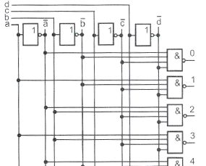
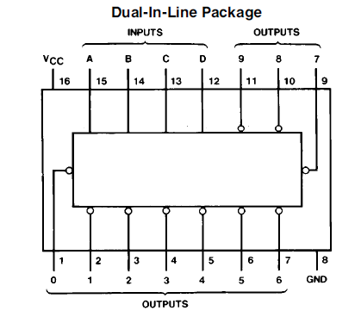
Dekodér kódu BCD na 1 z 10
aktivní úroveň 0
kombinace 1010 až 1111 nechává výstupy v 1
74LS42

Slide 3
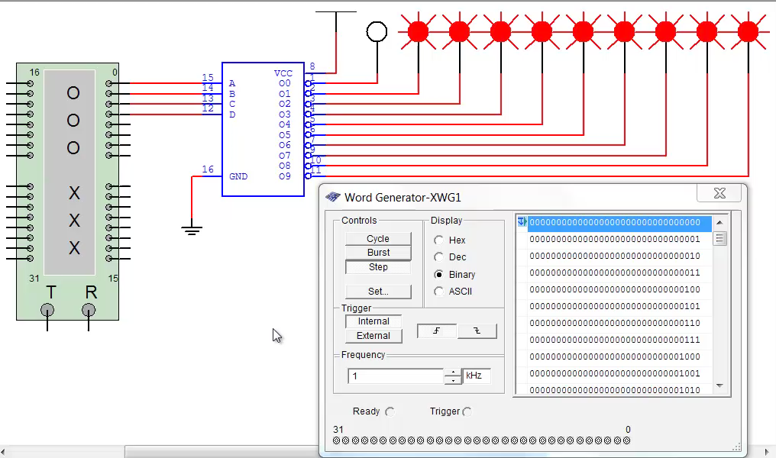
Simulace dekodéru BCD na z 10

Slide 4
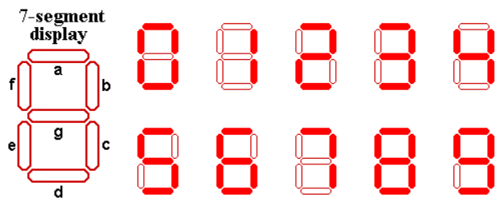
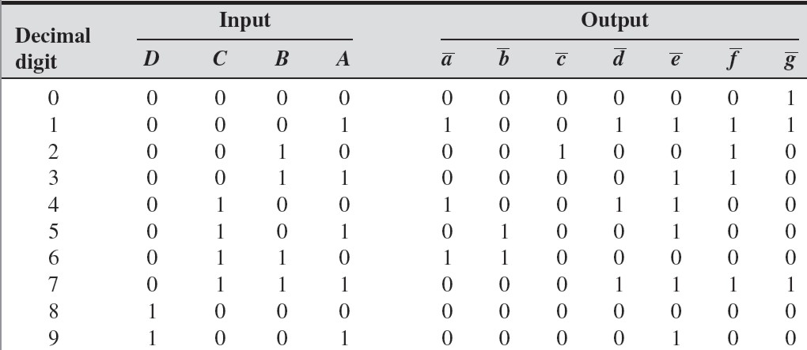
Dekodér BCD kódu na kód sedmisegmentové jednotky

Slide 5
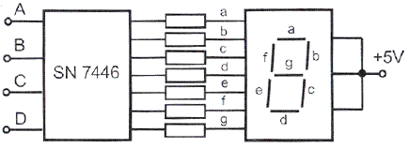
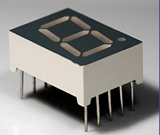
Dekodér BCD kódu na kód sedmisegmentové jednotky
7446, 7447 – s aktivní 0 pro buzení displejů se společnou anodou
7448, 7449 – s aktivní 1 pro buzení displejů se společnou katodou

Slide 6
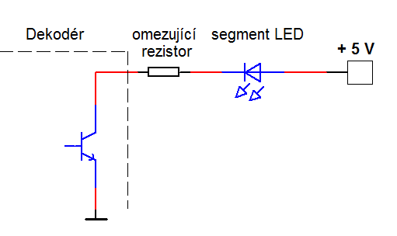
Dekodér BCD kódu na kód sedmisegmentové jednotky
Buzení LED segmentů displeje s aktivní 0
Tranzistor s otevřeným kolektorem je spínán logikou dekodéru a rozsvěcuje LED segment

Slide 7
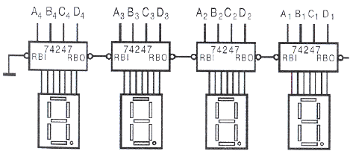
Dekodér BCD kódu na kód sedmisegmentové jednotky
Statický provoz sedmisegmentových displejů
RBO (Ripple-Blanking-Output) , RBI (Blanking-Input)
Propojení výstupů RBO-RBI potlačí zobrazení nul na prvních místech

Slide 8
Zdroje
ANTOŠOVÁ, Marcela a Vratislav DAVÍDEK. Číslicová technika. 4. aktualiz. vyd. České Budějovice: Kopp, 2009, 305 s. ISBN 978-80-7232-394-4.
NATIONAL INSTRUMENTS CORPORATION. NI Circuit Design Suite Version 10.0 [software]. [Přístup 26.1.2013]. Dostupné z http://www.ni.com. Minimální požadavky na systém: Windows 2000 Service Pack 3 or later, or Windows XP, Pentium 4 class or equivalent, 512 MB RAM, 1,5 GB of free hard disk space.
NATIONAL SEMICONDUCTOR. 74LS42 Datasheet. In: Alldatasheet.net [online]. červen 1989. [cit. 2013-01-28]. Dostupné z: http://pdf1.alldatasheet.net/datasheet-pdf/view/8071/NSC/74LS42.html
7 Segment Displays. In: Silicon, Circuits, and the Digital Revolution [online]. [cit. 2013-01-28]. Dostupné z: http://www.physics.udel.edu/~watson/scen103/7seg.html
A Note about 7 segment LED display. In: Circuits Today [online]. [cit. 2013-01-28]. Dostupné z: http://www.circuitstoday.com/interfacing-seven-segment-display-to-8051
© Ing. Jaroslav Chlubný

